Slide 1
Доходи та Заробітна плата

Slide 2

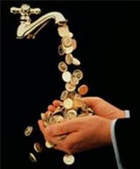
Доходи
Дохі́д — Гроші або матеріальні цінності, одержувані державою, юридичною та фізичною особою внаслідок якої-небудь діяльності (виробничої, комерційної, посередницької і т. ін.)
У широкому розумінні дохід розглядається як грошові та натуральні надходження до суб’єктів господарського життя.
У вузькому розумінні дохід – це потік грошових надходжень в одиницю часу.

Slide 3
Критерії доходів
За рівнем формування: - доходи мікроекономічного рівня: заробітна плата, рента, процент, прибуток, валовий і чистий дохід підприємства та інші.
- доходи макроекономічного рівня: національний дохід, сукупний особистий дохід, дохід кінцевого використання та інші.

Slide 4
Критерії доходів
За суб’єктами привласнення:
-Доходи індивіда
-Доходи домогосподарства( сім’ї)
-Доходи підприємства(фірми)
-Доходи галузі
-Доходи галузі
-Доходи територіальної громади
-Доходи держави
-Доходи суспільства(національний дохід)

Slide 5
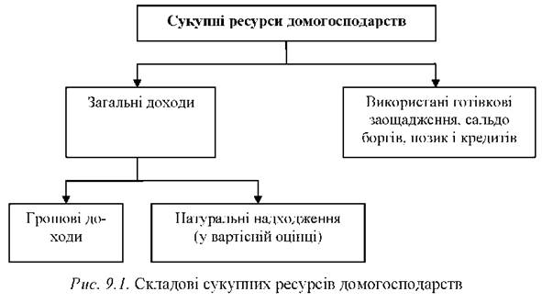
Доходи домогосподарства
Під доходами домогосподарств мають на увазі результати їх економічної діяльності. Вони можуть мати грошову й натуральну форми.. Головним джерелом доходів домогосподарств є доходи від ресурсів, які вони постачають національному виробництву, або ж доходи від чинників виробництва, насамперед послуг чинника"праця".

Slide 6
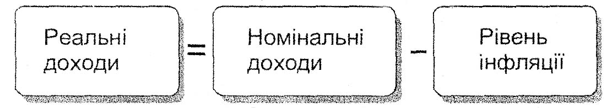
Розрізняють номінальні й реальні доходи домогосподарств. Номінальні доходи — це сума грошових доходів, які одержують домогосподарства. Реальні доходи - це кількість різних споживчих благ (товарів та послуг), які можуть купити домогосподарства за свої грошові доходи. їх рівень залежить від: номінальних доходів, рівня цін на споживчі блага, величини податків та інших обов'язкових платежів.

Slide 7

сукупний дохід домогосподарства
Сукупний дохід домогосподарства - це сума доходів, які воно отримує з різних джерел у грошовій чи натуральній формі. Він не повинен бути нижчим за прожитковий мінімум, тобто нижчим, ніж вартість набору необхідних споживчих благ (товарів та послуг), розрахована за нормами і нормативами споживання і забезпечення населення першочерговими життєвими засобами. Прожитковий мінімум використовується для встановлення мінімального рівня доходів сімей, а також мінімальних розмірів заробітної плати, пенсій, стипендій та інших соціальних виплат і пільг.

Slide 8
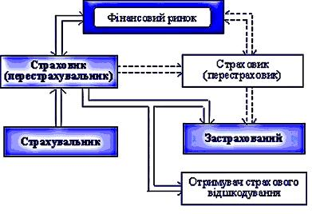
Соціальне страхування
Соціа́льне страхува́ння — фундаментальна основа державної системи соціального захисту населення, що уможливлює матеріальне забезпечення і підтримку непрацездатних громадян за рахунок фондів, сформованих працездатними членами суспільства.

Slide 9
Соціальне страхування
Загальнообов'язкове державне соціальне страхування — система прав, обов'язків і гарантій, яка передбачає надання соціального захисту (включає матеріальне забезпечення громадян у разі хвороби; повної, часткової або тимчасової втрати працездатності; втрати годувальника; безробіття з незалежних від них обставин) за рахунок грошових фондів, що формуються шляхом сплати страхових внесків власником або уповноваженим ним органом, громадянами, а також бюджетних та інших джерел, передбачених законом.

Slide 10
Заробі́тна пла́та
Заробі́тна пла́та скорочено зарплата — винагорода, обчислена, зазвичай, у грошовому виразі, яку за трудовим договором власник або уповноважений ним орган виплачує працівникові за виконану ним роботу. Розмір зарплати залежить від складності та умов виконуваної роботи, професійно-ділових якостей працівника, результатів його праці та господарської діяльності підприємства.

Slide 11
Види заробітної плати
Згідно з чинним законодавством для обліку, аналізу та планування витрати на оплату праці поділяють на: основну заробітну плату; додаткову заробітну плату; інші заохочувальні та компенсаційні витрати.
Основна заробітна плата — це винагорода за виконану роботу відповідно до встановлених норм прав (часу, виробітку, обслуговування, посадових обов'язків)
Додаткова заробітна плата — це винагорода за понаднормативну працю, трудові успіхи та винахідливість і за особливі умови праці.

Slide 12
Особливості
Регулювання заробітної плати здійснюється фірмою і державою. Перш за все встановлюється міра праці. Вона відбиває кількість праці, інтенсивність праці і якість праці. Підприємства і держава проводять нормування праці. Виконана норма — це перш за все кількість праці певної якості, яку віддав робітник фірмі чи державі протягом певного часу. За це він отримує грошову винагороду в формі заробітної плати.

Slide 13
Особливості
Держава і підприємство встановлюють такі принципи диференціації заробітної плати працівників:
величина заробітної плати залежить від складності праці, професійних навичок і кваліфікації робітника;
величина заробітної плати залежить від умов роботи, від її важкості, шкідливості для здоров'я. Праця у важких і шкідливих умовах оплачується вище;
величина заробітної плати залежить від результатів виробничої діяльності фірми в цілому.

Slide 14
Відрядна форма заробітної плати
Відрядна форма заробітної плати застосовується на роботах, де праця піддається точному і повному обліку, де широко використовуються норми виробітку. Величина заробітної плати при ній обчислюється як добуток розцінки одиниці виробу і кількості виробів.

Slide 15
Відрядна форма заробітної плати
Виділяють такі системи відрядної заробітної плати:
пряма відрядна заробітна плата. Вона передбачає прямо пропорційну залежність між зростанням обсягу виробки і збільшенням заробітної плати
відрядно-прогресивна заробітна плата. Суть її полягає в тому, що виготовлена продукція в розмірі норми виробітку оплачується по основних розцінках, а продукція понад норму — за розцінками вищими й зростаючими
відрядно-регресивна заробітна плата. При ній кожному відсотку збільшення виробітку понад норму відповідає приріст заробітку менше одного відсотку. Вона робить невигідним перевиконання норми виробітку

Slide 16
Відрядна форма заробітної плати
відрядно-преміальна заробітна плата. При цій системі виготовлена продукція в розмірі норми виробітку оплачується по основних розцінках, а за продукцію, виготовлену понад норму, за дотримання технологічної дисципліни, за безаварійну роботу передбачена премія
Акордна заробітна плата. У цьому випадку заробітна плата встановлюється не за кожний виріб або операцію, а за весь обсяг робіт за акордними розцінками
Колективна відрядна заробітна плата. При цьому заробітна плата робітника залежить від виробітку бригади, лінії, зміни.

Slide 17
Номінальна та реальна зарплата
Розрізняють номінальну та реальну заробітну плату. Номінальна заробітна плата являє собою суму грошей, яку отримує робітник за виконану роботу. Підвищення середньомісячної зарплати на перший погляд свідчить про певне поліпшення добробуту населення. Але точнішим показником тут є реальна заробітна плата.
Реальна заробітна плата — це сума матеріальних і духовних благ та послуг, які можна придбати за номінальну зарплату. Реальна зарплата залежить від ряду факторів:
рівня номінальної зарплати
цін на товари і послуги, які споживає населення

Slide 18
Список використаних джерел
I. Підручник “ Економічна теорія. Політ-Економія” – Бразилевич В.Д. Література: 1)Білоус О.Г. Економічна система глобалізму. - К.: КНЕУ, 2003. 2)Вернадский В.И. Философские мысли натуралиста. - М.: Наука, 1988. 3) Єщенко П.С., Палкін Ю.І. Сучасна економіка: Навч. посіб. - К.: Вища шк., 2005. 4) Кастельс М.Информационная эпоха: экономика, общество и культура. - М.:ГУВШЭ, 2000.
II.http://pidruchniki.ws/16400116/ekonomika/vidi_zarobitnoyi_plati_harakteristika
III. http://ru.wikipedia.org/wiki/%CD%EE%F0%EC%E0_%EF%F0%E0%E2%E0
IV. http://www.vobu.com.ua/ukr/crib_categories/question/22
V. http://otherreferats.allbest.ru/economy/00004242_0.html

Slide 19
ВИСНОВОК

